Slide 1



Open Science: gestionando un cambio complejo.
Visión para las bibliotecas… y otros actores implicados
BLOQUE 1: La contribución de las bibliotecas universitarias a la Open Science
Prof. Dr. Eva Méndez
Chair of the European Open Science Policy Platform
YERUN / Universidad Carlos III de Madrid
emendez@bib.uc3m.es @evamen

Slide 2
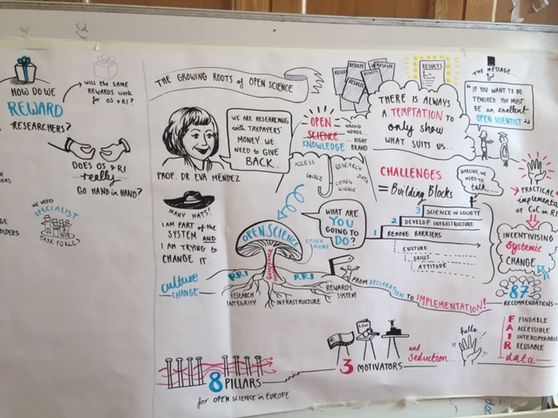
Open Science & Research Integrity, Dublin Marzo 2019

Slide 3
Contexto:
  Europa, financiación de la investigación.
  Open Science and RRI: Un cambio complejo
Qué está pasando:
  OSPP: no 4 Bs… compromisos prácticos de implementación (OSPP)
  planS: “OpenAccess” otra vez
  ¿Y en España?
¿Y las bibliotecas?:
  Todos queremos más…
  El reto de los datos y el despotismo ilustrado.

Slide 4
Contexto…

Slide 5
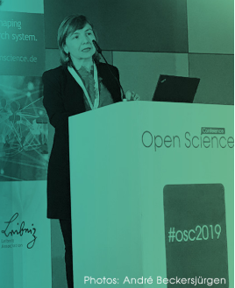
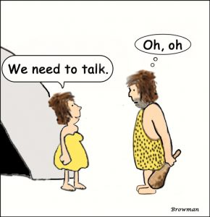
Open Science?...
Darling, …we need to talk
Berlín, Marzo 2019
Source: http://yourvibrantlife.ca/we-need-to-talk-2

Slide 6

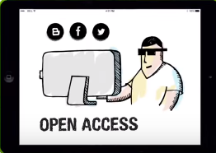

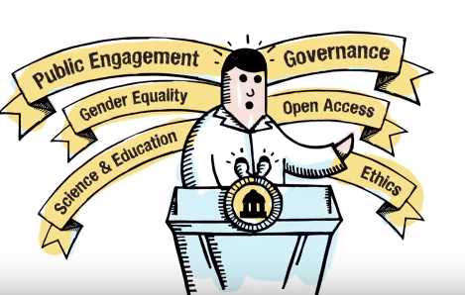

SCIENCE
… Donde la apertura y la transparencia son un componente integral del proceso de investigación e innovación

Slide 7


Open…
Punto de vista desde la RRI
Open impilca derechos
Open implica acceso
Open implica USO (y re-utilización)
Open implica transparencia
Open implica participación
Open implica facilitar la apertura
Open implica un alineamiento filosófico con los principios “abiertos”

Slide 8

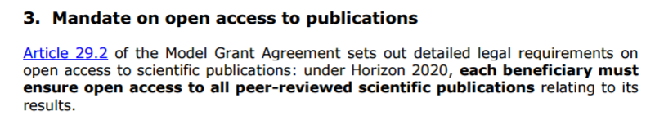
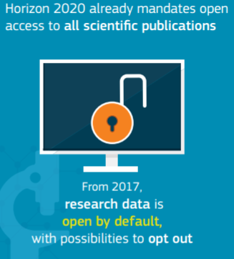
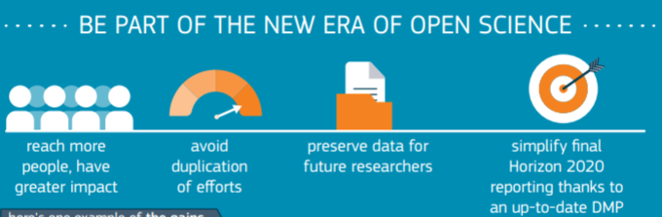
Open Science

Slide 9

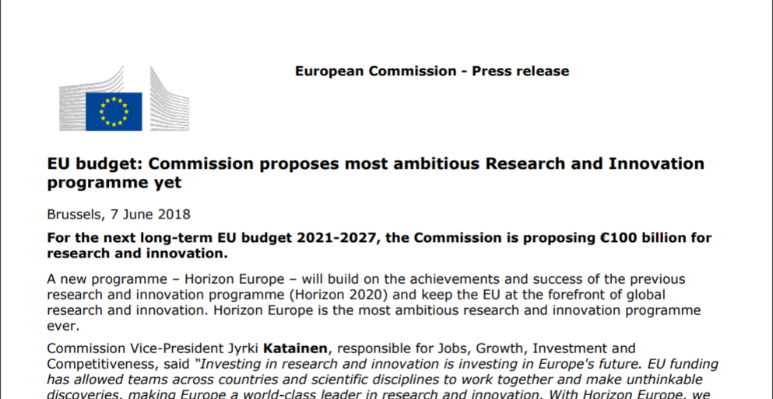
Open Science

Slide 10
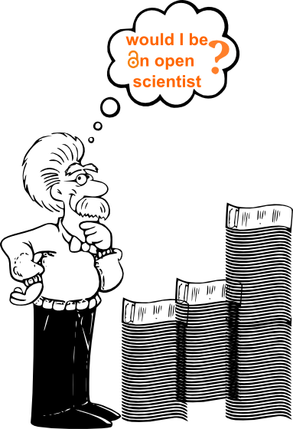
Open Science: ¿cómo?
¿Cómo incentivar un cambio complejo?
¿Cómo afecta a nuestros investigadores? → Promoción, evaluación…
¿Cómo afecta a nuestras infrastructuras de investigación?→ Cuáles?
¿Cómo afecta a la formación? → Data literacies?
¿Cómo afecta al comportamiento de nuestros investigadores (research integrity)?
GESTIÓN DE UN CAMBIO COMPLEJO

Slide 11
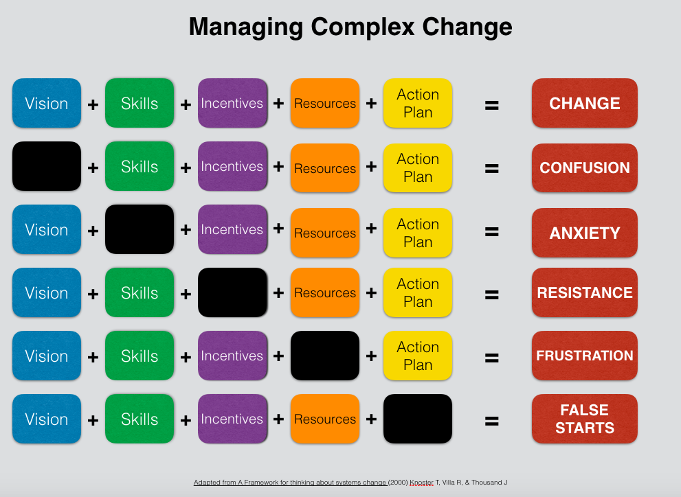

Slide 12
Qué está pasando… OSPP, planS

Slide 13
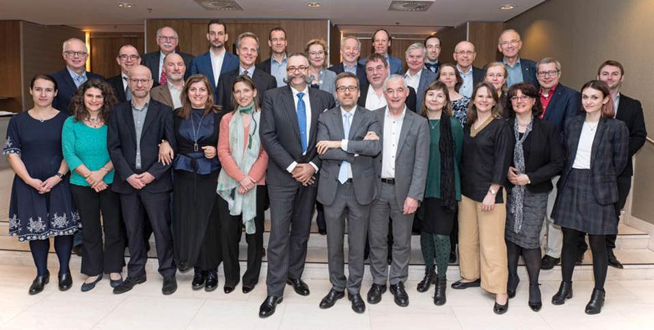
OSPP: 25 miembros / 8 grupos
Funding organisations:
  Matthias Kleiner. Science Europe
Citizen Science organisations:
  Johannes Vogel (ECSA)
Publishers:
  Michael Mabe (STM)
  Paul Peters (OASPA)
OS platforms and intermediaries:
  Rebecca Lawrence (F1000)
  John Wood (RDA)
  Steve Cotter (GÉANT)
  Sergio Andreozzi (EGI)
  Natalia Manola (OpenAIRE)
  Jennifer Edmond (DARIAH),
  Jan van den Biesen. Business EU
Libraries:
  Kristiina Hormia Poutanen (LIBER)
Universities:
  Norbert Lossau (EUA)
  Kurt Deketelaere (LERU)
  Karel Luyben (CEASAR)
  Eva Méndez (YERUN), chair
  Manuela Epure (ACEU)
Research organizations:
  Ernst Kristiansen (EARTO)
  Michela Bertero (EU-LIFE)
  Michele Garfinkel (EMBO)
  Tuija Hirvikoski (ENoLL)
Academies/Learned Societies:
  Christophe Rossel (EPS),
  Wolfram Koch (EUCHEMS),
  Michela Vignoli (YEAR),
  Sabina Leonelli (GYA)
http://ec.europa.eu/research/openscience/pdf/ospp_nominated_members.pdf#view=fit&pagemode=none

Slide 14
OSPP: M1 (2016-2018)
ERA & framework conditions for actors:
European Charter for researchers
Code of conduct for Research Integrity
Charter for Access to Research Infra
…
European Open Science Agenda:
OA publishing models
FAIR open data
Science Cloud
Alternateive metrics
Rewards & careers
Education & skills
Citizen Science
Research integrity
…
European Commission
Open Science Policy Platform
DSM & framework conditions for data:
Copyright - TDM
Data Protection
Free Flow of Data
…
Wide input from stakeholders:
ad-hoc meetings and workshops
e-platform with wider community
reports and independent experts
advice
opinions
  EG on open science cloud
  EG on altmetrics
  EG on alt. business models for OA publishing
  EG on FAIR open data
  HLEG on EU open science cloud (I and II)
  HLEG on altmetrics → Next generation metrics
  HLEG on careers & skills
  HLEG on rewards
  HLEG on Future of Scholarly Communication
  HLEG on FAIR open data
  HLEG on Indicators
context

Slide 15

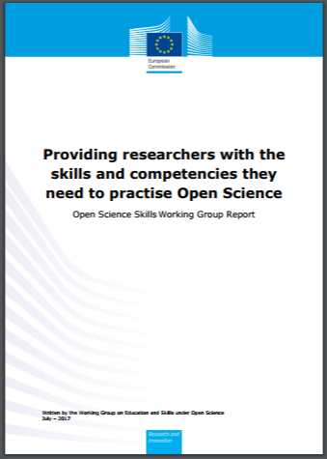
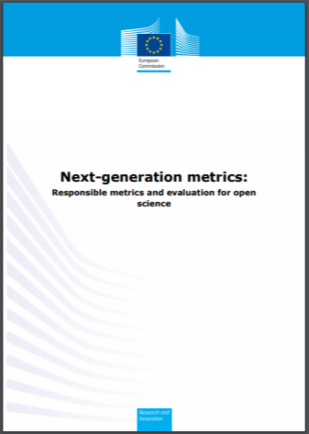


Slide 16

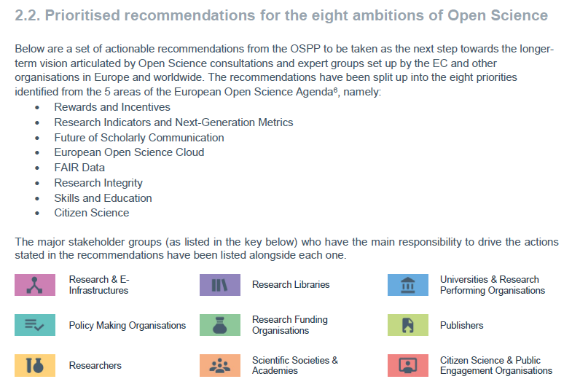
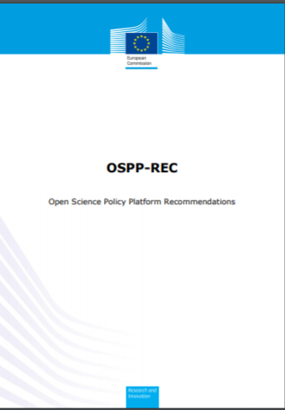
Competitiveness Council (May 2018)
OSPP-REC

Slide 17
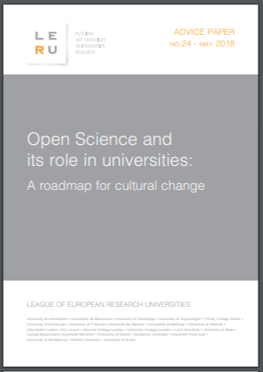
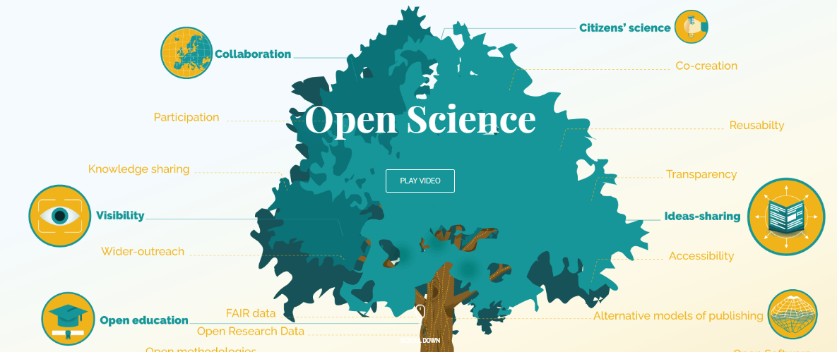

Respuestas institucionales
http://bit.ly/OpenScienceYERUN

Slide 18

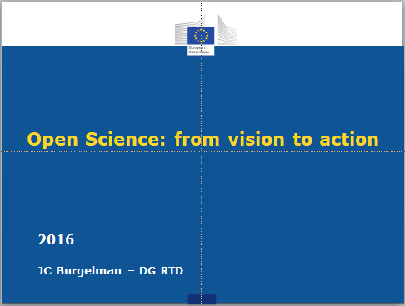
OSPP-M2 (2018-2020)
De RECs y REPs a PCIs

Slide 19







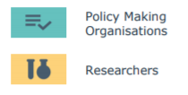
Rewards and Incentives
FAIR DATA
EOSC
FSP (Future of Scholarly Communication)
Next Generation metrics (new indicators)
Rewards and Incentives
Research Integrity
Education and Skills
Citizen science
Stakeholders / Actors of Open Science
Open Science challenges / pillars in EUROPE

Slide 20
Objetivos
Llegar e influir a todos los miembros del Ecosistema operacional de la Open Science en Europa.
Asesorar a la Comisión en cómo desarrollar e implementar prácticamente la Política de Open Science de tal forma que se mejore la calidad y el impacto de la ciencia Europea a través de sus Estados miembros y más allá.
Desarrollar una hoja de ruta y coadyuvar a su implementación en Horizon Europe con la ayuda y la asesoría de los Grupos de expertos en temas particulares → la Agenda Europea de Open Science se adaptará y actualizará según esta hoja de ruta de la OSPP.

Slide 21

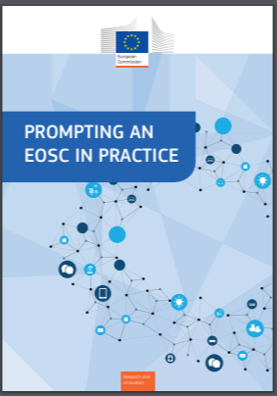

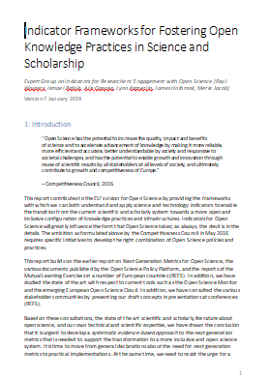
EU: REPorts (4)& RECommendations (87)
European Commission
Open Science Policy Platform
27 REC
32 REC
Wide input from stakeholders
Ad-hoc meetings and workshops
Communication with stakeholders
149 Indicadores
  HLEG on FAIR open data
  HLEG on EOSC II
  HLEG on Indicators
  HLEG on FSC
26 REC
13 REC

Slide 22
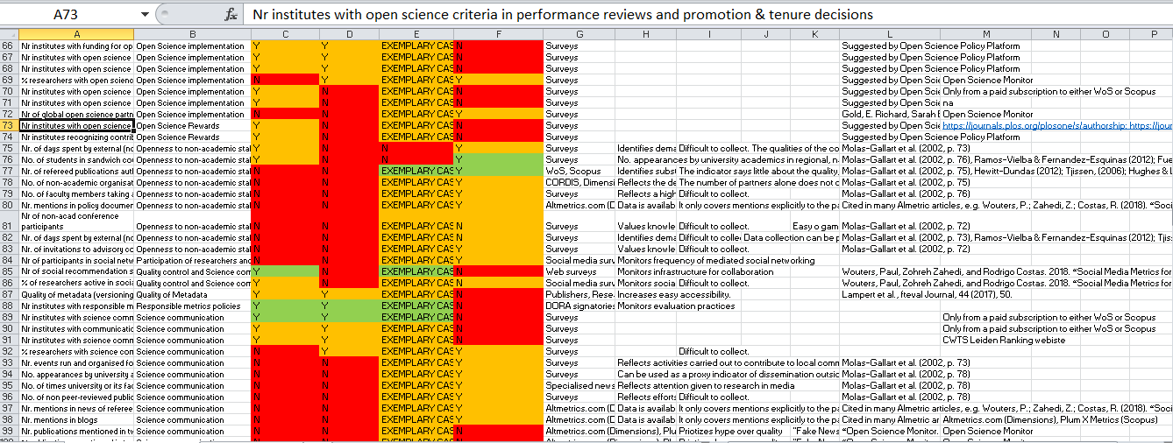

Slide 23
EU-OSPP (M2) (Sept 2018 – Sept 2020)
Comunicación, participación…(@euospp)
Cambio de Declaration mode a Implementation mode.
  de REP&REC a PCIs
  de #YAD a #NPCI
Mapear de proyectos que trabajan por la Open Science (eInfras, SWAFS, etc.)
Alinear políticas entre Estados miembros (MS) y entre MS-OSPP-Agenda EU de Open Science

Slide 24
Necesitamos PCIs…
Open Science a “nivel acción” (práctica)
Compromisos relacionados con los aspectos/retos de la Open Science
Reales, realistas, posibles, asequibles… en un nivel donde el que propone tiene “jurisdicción”
Efecto → implementación real
Responden a la pregunta: ¿Qué PUEDO hacer yo para hacer que la Open Science (aspecto) sea una realidad?

Slide 25

PCIs ejemplo: Member State (FRANCIA)
http://www.ouvrirlascience.fr
Primer compromiso: generalizar el acceso abierto (OA) a las publicaciones
Segundo compromiso : estructurar los datos de investigación y hacerlos disponibles a través del acceso abierto
Tercer compromiso: ser parte de la dinámica sostenible, Europea e Internacional, en Open Science

Slide 26

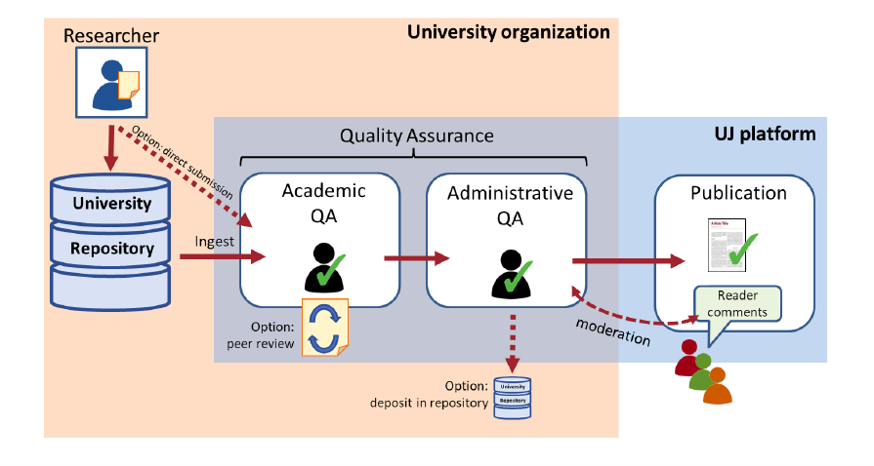
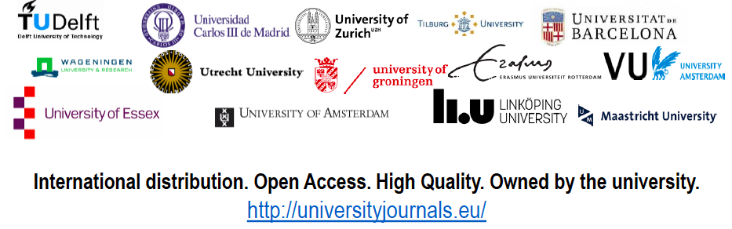
PCIs ejemplo: RPOs y Bibliotecas
https://universityjournals.eu

Slide 27
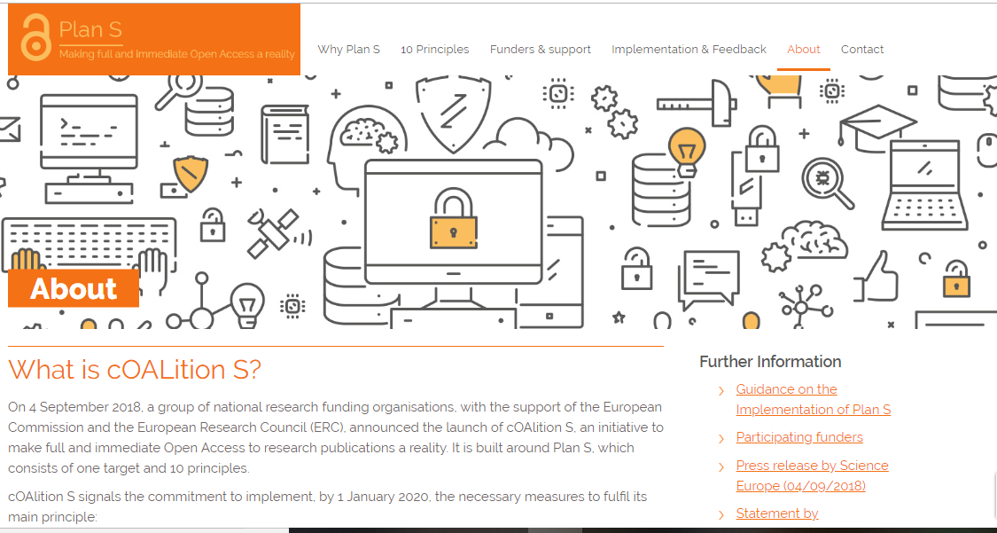

PCIs ejemplo: Agencias de Financiación
https://www.coalition-s.org
PCI

Slide 28
PlanS - Principios
Derechos conservados por los autores. Publicación bajo una licencia abierta como Creative Commons;
Los miembros de la coalición deben establecer criterios y requisitos sólidos para las revistas y plataformas de acceso abierto
También deberían ofrecer incentivos para la creación de revistas y plataformas de acceso abierto compatibles, si aún no existen;
APCs deben ser sufragadas por los financiadores o las universidades, no por investigadores individuales;
Dichas tasas de publicación deben ser estandarizadas y limitadas;
Universidades y RPO+ bibliotecas deben alinear sus políticas y estrategias
Para los libros y monografías, el plazo podrá ampliarse más allá de 2020
Reconocer la importancia de archivos y repositorios
Las revistas híbridas de acceso abierto no cumplen con el principio clave
Los miembros de la coaliciónS deben supervisar y sancionar el cumplimiento del Plan

Slide 30
¿Y en España?

Slide 31

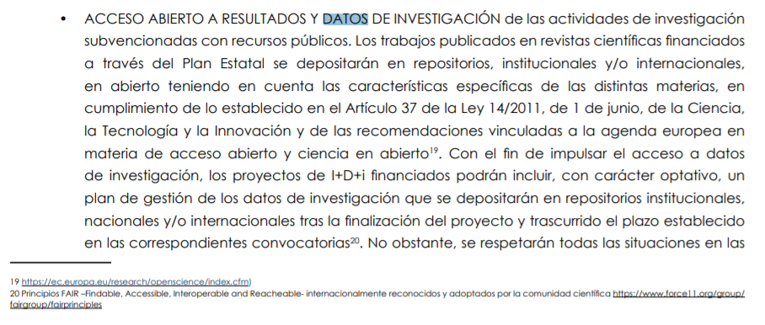
España: plan estatal I+D 2017-2020
http://www.idi.mineco.gob.es/stfls/MICINN/Prensa/FICHEROS/2018/PlanEstatalIDI.pdf

Slide 32
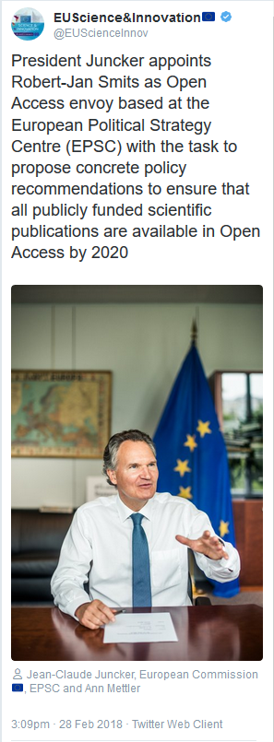
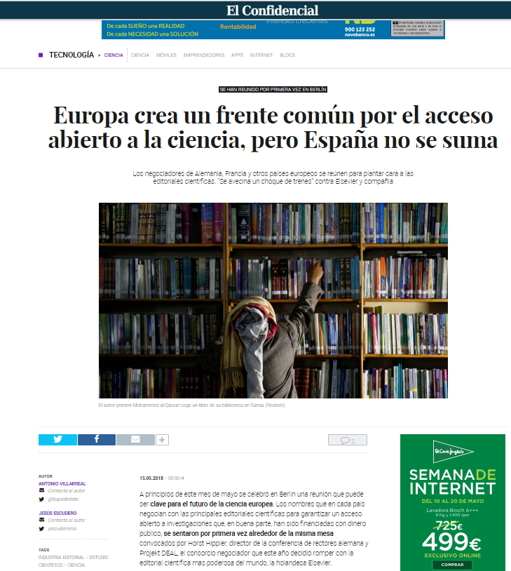
Nuevos tiempos para OA: “choque de trenes”

Slide 33
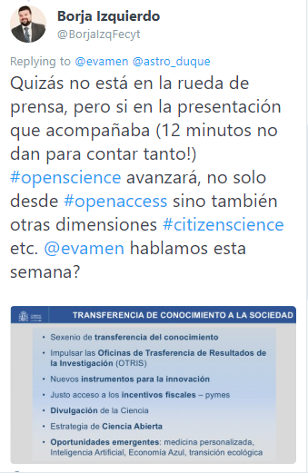
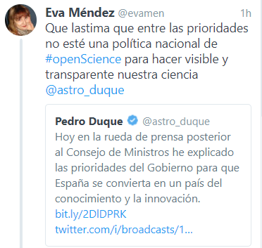
España (21/09/18)
Descargar ppt

Slide 34
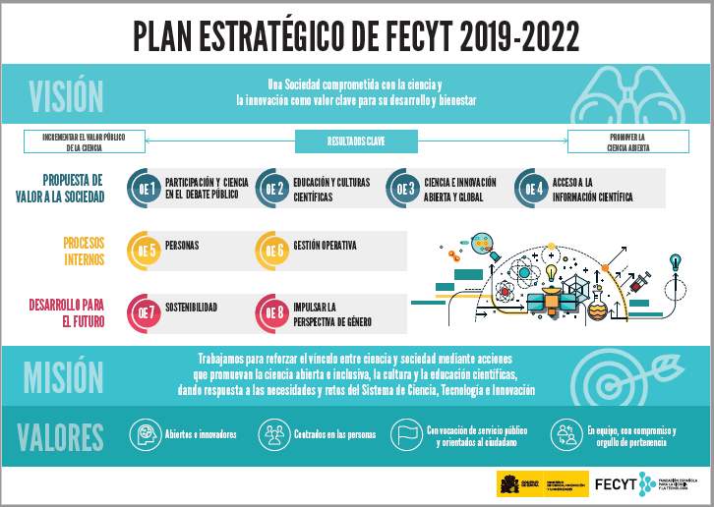

Slide 35
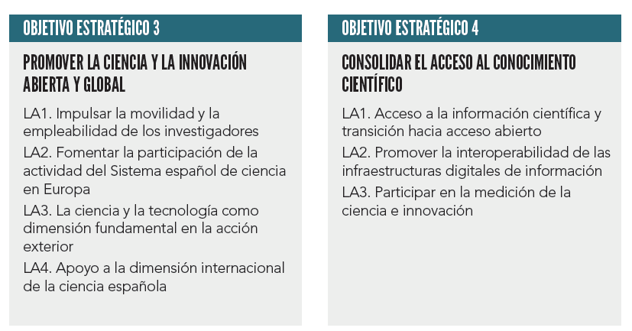
COS: Comisión de Open Science
(Marzo 2019)

Slide 36


CRUE= Stakeholder Open Science, 2019
Las universidades españolas han de hacer suyos los ocho pilares de la Agenda Europea de la Open Science e iniciar una profunda reflexión sobre las distintas recomendaciones que la Open Science Policy Platform ha hecho respecto a cada uno de ellos
  http://www.crue.org/Documentos%20compartidos/Informes%20y%20Posicionamientos/2019.02.20-Compromisos%20CRUE_OPENSCIENCE%20VF.pdf

Slide 37







Grupo de trabajo CRUE: transversalidad
Eva Méndez
UC3M
Francisco J. Mora
UPV
Antoni Gonzalez
URV
Lluís Alfons Ariño
URV
Ángela González
UCLM
Pastora Samper
UOC
Mª Teresa Lozano
Crue
Mabela Casal
USC
Andrés Prado
UCLM
Pilar de la Prieta
Crue
Teresa Malo
UC3M
José Gómez
Crue
Ignasi Labastida
UB

Slide 38

Las universidades asociadas en Crue Universidades Españolas, reunidas en Asamblea General, el día 19 de febrero de 2019 en Madrid, deciden sumarse a las iniciativas impulsadas por instituciones y asociaciones europeas afines y nos comprometemos a impulsar, en la medida en que sea posible, la implantación de la Open Science , mediante 10 acciones / compromisos / declaraciones.

Slide 39
¿Y las bibliotecas?

Slide 40
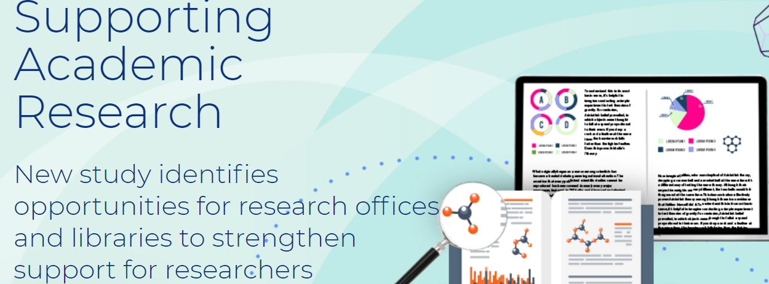
El nuevo estudio arroja luz sobre las posibles direcciones que las instituciones pueden tomar para mejorar el apoyo a la investigación académica. Aunque los investigadores afirman que están encantados con el actual nivel de apoyo, el estudio muestra que no están aprovechando la experiencia de la biblioteca ni de la oficina de investigación. El uso de estos servicios puede reducir la carga administrativa a los investigadores y mejorar el impacto de su investigación.
… Sin embargo, es evidente que queda mucho más por hacer para garantizar el uso de los recursos actuales en todo su potencial y que puedan proporcionar de manera efectiva la información que requieren los miembros de la oficina de investigación y los académicos.”
Ex Libris, Junio 2019

Slide 41
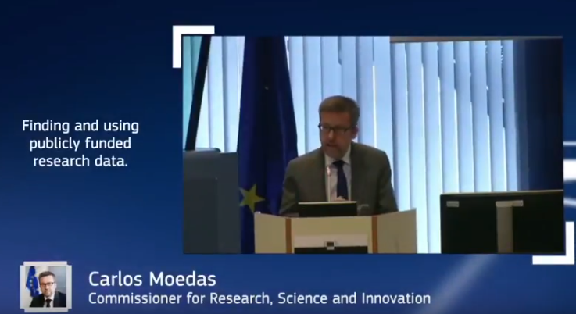
Datos DE investigación & EOSC
https://www.youtube.com/watch?v=qIn0homyLm4
European Open Science Cloud Summit, 12 Junio 2017

Slide 42
EU Directive on Open Data and the Re-use of Public Sector Information (Rev. 2019)
Article 10. Research data: “1. Member States shall support the availability of research data by adopting national policies and relevant actions aiming at making publicly funded research data openly available ('open access policies'), following the principle of “open by default” and compatible with the FAIR principles. In that context, concerns relating to intellectual property rights, personal data protection and confidentiality, security and legitimate commercial interests, shall be taken into account in accordance with the principle of “as open as possible, as closed as necessary”. Those open access policies shall be addressed to research performing organisations and research funding organisations”.

Slide 43











European
Open Science Cloud
EU Open Science Cloud & FAIR(RR) DATA
Based on Burgelman
Scale of scientific activity (data-driven science)
Governance
layer
Bottom-up governance
Federation
Legacy and sustainability
Leverage of MS investment
Physics
Trust
Service
layer
Life sciences
IPR protection
Privacy and personal data protection
Big data analytics
Earth sciences
Data fusion across disciplines
High performance computing
Applied - engineering
Data
layer
Data storage
Economics
Data access and re-use
… …
Data manipulation and export
Data discovery and catalogue
Social
sciences
… …
Humanities
Citizen science
Lead users… Scientific communities …long tail

Slide 44
FAIR (principios!!, no estándares)
(F) LOCALIZABLE
F1. (meta)datos tienen asignado un identificador global único y persistente.
F2. Los datos están descritos con metadatos.
F3. (meta)datos están registrados o indexados como recursos localizables.
F4. Los metadatos especifican el identificador del dato.
(A) ACCESIBLE
A1. (meta)datos se pueden recuperar con el identificador usando un protocolo de comunicaciones estándar.
A1.1. El protocolo es abierto, gratuito e implementable de forma universal.
A1.2. El protocolo permite procesos de autenticación y autorización.
A2. Los metadatos son accesibles incluso cuando los datos ya no están disponibles
(I) INTEROPERABLE
I1. (meta)datos usan un lenguaje formal, accesible, compartido y de aplicación amplia para la representación del conocimiento.
I2. (meta)datos usan vocabularios que siguen los principios FAIR.
I3. (meta)datos incluyen referencias cualificadas a otros (meta)datos
(R) REUTILIZABLE
R1. (meta)datos tienen una pluralidad de atributos precisos y relevantes.
R1.1. (meta)datos se publican con una licencia de uso clara y accesible.
R1.2. (meta)datos están asociados con su procedencia.
R1.3. (meta)datos cumplen con estándares comunes relevantes en su dominio
80% metadata & 20% PIDs
FORCE11 - FAIR Data Guiding Principles
https://www.force11.org/group/fairgroup/fairprinciples

Slide 45
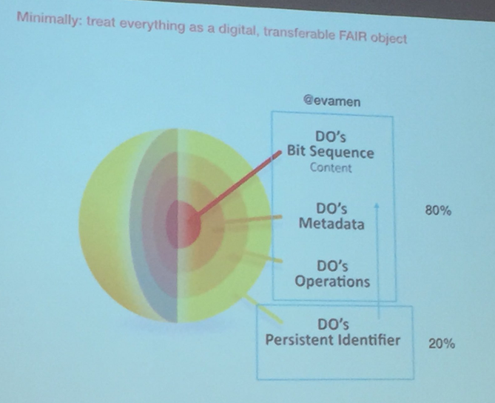
FAIR (principios no estándares)
(F) LOCALIZABLE
F1. (meta)datos tienen asignado un identificador global único y persistente.
F2. Los datos están descritos con metadatos.
F3. (meta)datos están registrados o indexados como recursos localizables.
F4. Los metadatos especifican el identificador del dato.
(A) ACCESIBLE
A1. (meta)datos se pueden recuperar con el identificador usando un protocolo de comunicaciones estándar.
A1.1. El protocolo es abierto, gratuito e implementable de forma universal.
A1.2. El protocolo permite procesos de autenticación y autorización.
A2. Los metadatos son accesibles incluso cuando los datos ya no están disponibles
(I) INTEROPERABLE
I1. (meta)datos usan un lenguaje formal, accesible, compartido y de aplicación amplia para la representación del conocimiento.
I2. (meta)datos usan vocabularios que siguen los principios FAIR.
I3. (meta)datos incluyen referencias cualificadas a otros (meta)datos
(R) REUTILIZABLE
R1. (meta)datos tienen una pluralidad de atributos precisos y relevantes.
R1.1. (meta)datos se publican con una licencia de uso clara y accesible.
R1.2. (meta)datos están asociados con su procedencia.
R1.3. (meta)datos cumplen con estándares comunes relevantes en su dominio
80% metadata & 20% PIDs
FORCE11 - FAIR Data Guiding Principles
https://www.force11.org/group/fairgroup/fairprinciples

Slide 46

Todos queremos más…
OPEN, INTERACTIVE AND COMPUTATIONAL (MIT)
Open Access… por supuesto!!!
Y los datos (abiertos) DE (SOBRE/ PARA) la investigación
… y que sean FAIR y la vinculación con EOSC
Y los ciudadanos? Citizen science (espacios, actividades)
Y $ para hacer los proyectos
Y? Y? Y? → Libraries as Open Global Platforms...
Y TIEMPO…
¿Qué TIEMPO (recursos) tienen las bibliotecas para darle TIEMPO a los investigadores?...

Slide 47
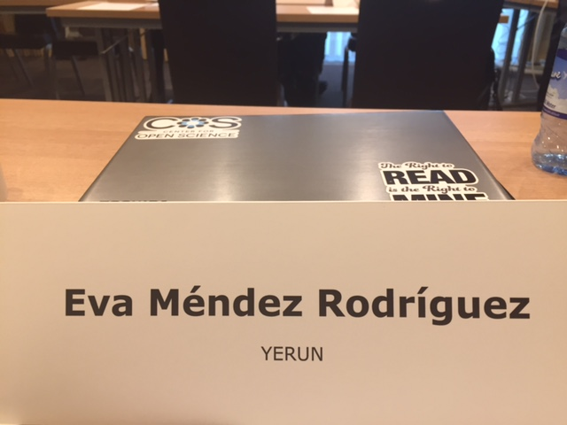
¡Gracias! ¿Preguntas?
emendez@bib.uc3m.es
@evamen

